Slide 1
AIDT 초등 수학
- 5,6학년 수학 / 놀이를 더하다 -

Slide 2

수학_6-1-6_놀이를 더하다_찾아라 쪽지, 구해라 부피!
교사/학생
No | UI Description
1 | 슬라이드 버튼
찾아라 쪽지, 구해라 부피!
모둠을 구성한 다음 대표 기기로 활동해요!
인원
학급 전체
준비물
붙임 쪽지

Slide 3
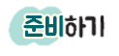
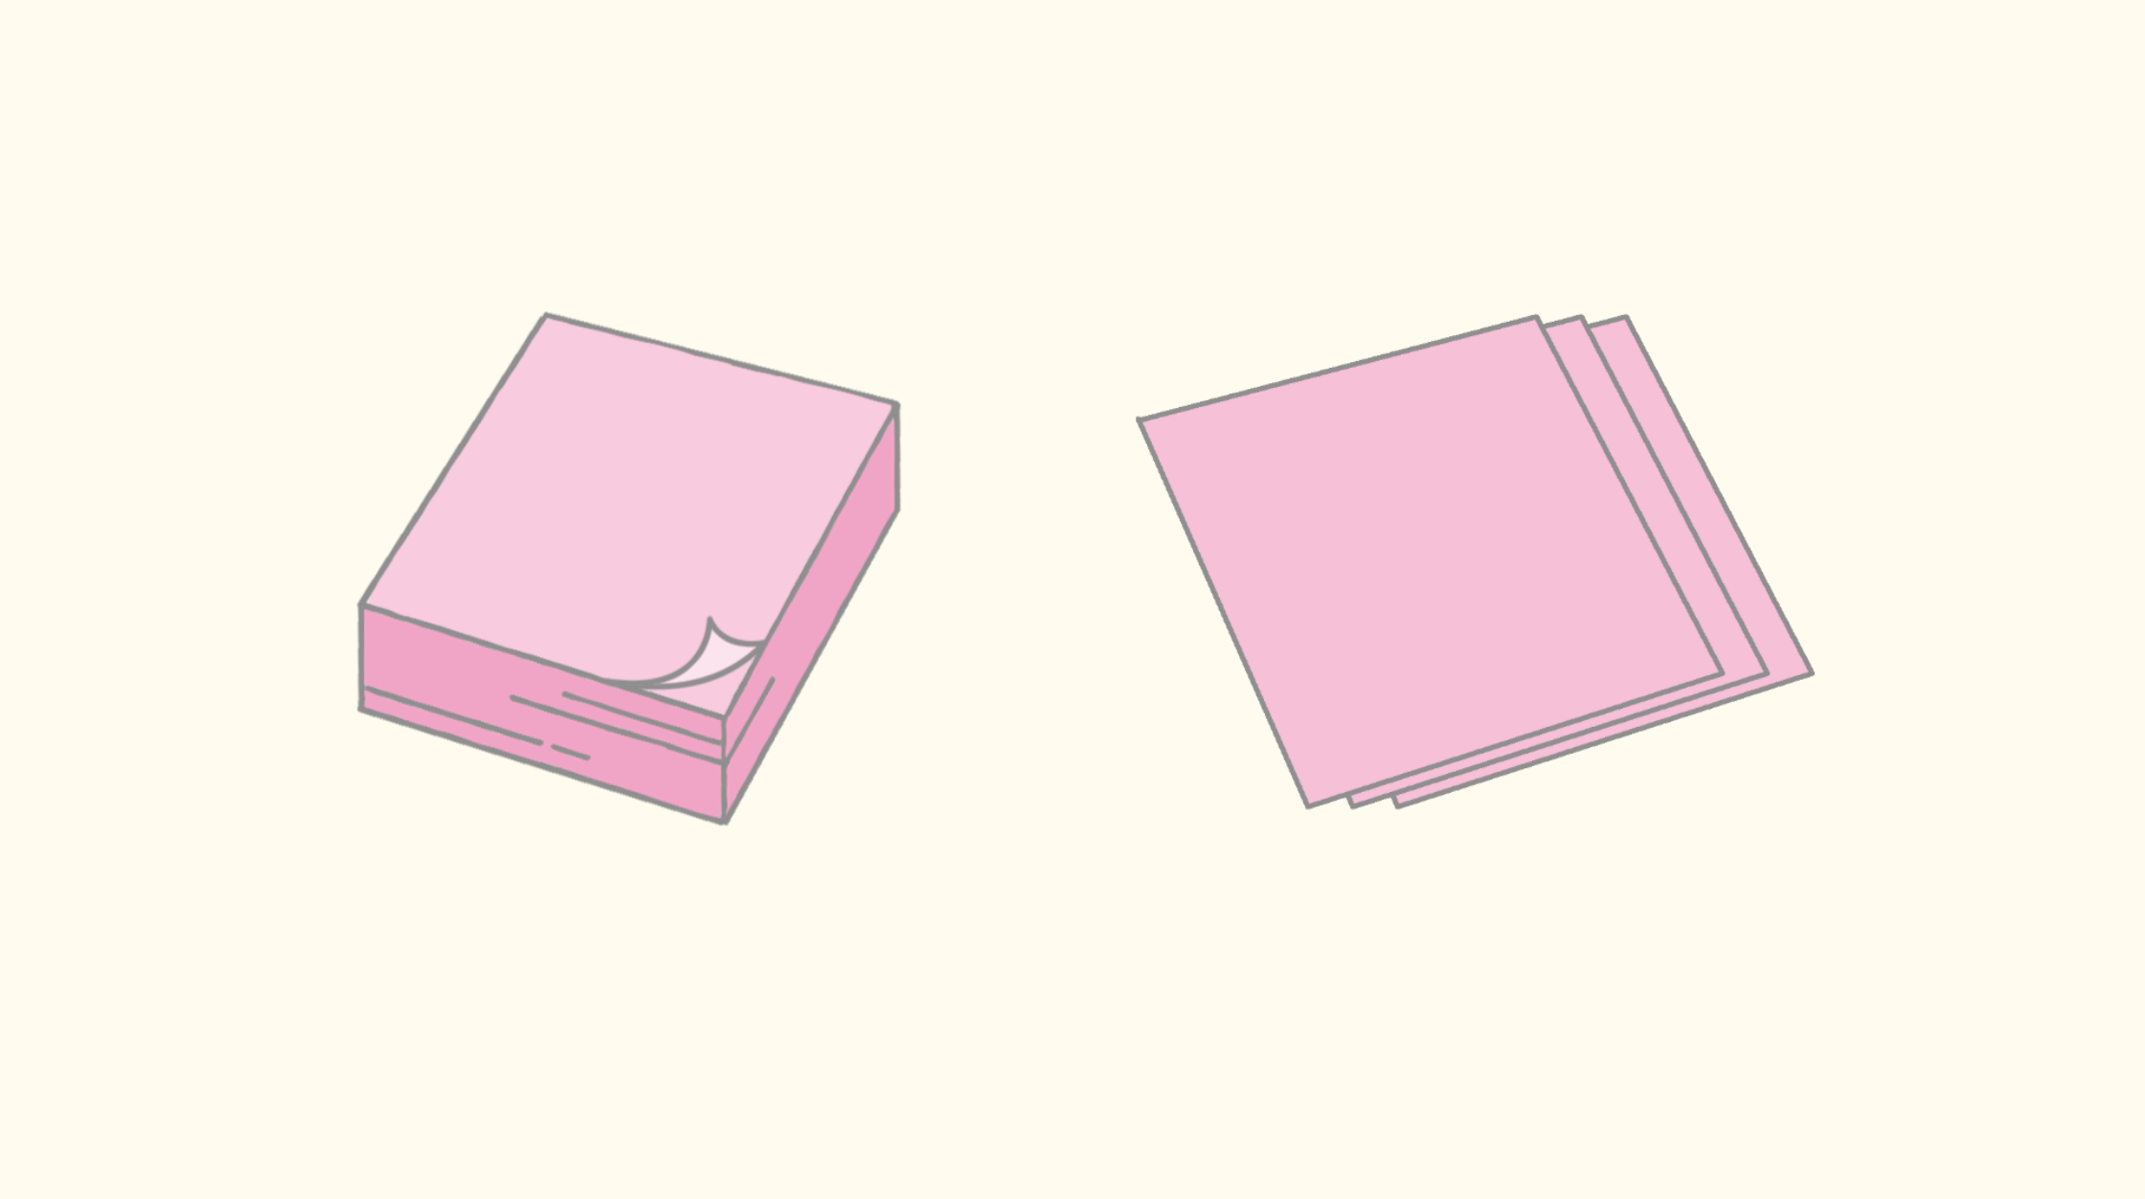
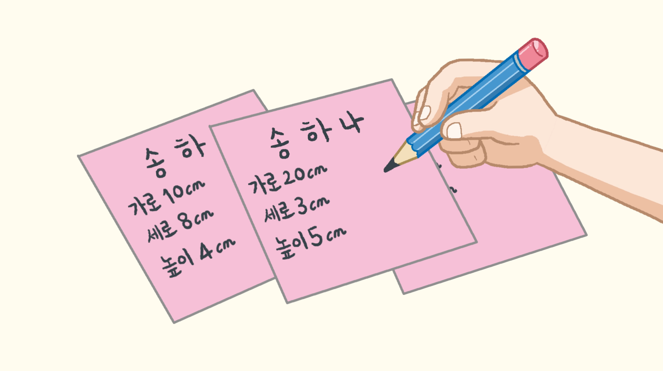
수학_6-1-6_놀이를 더하다_찾아라 쪽지, 구해라 부피!
교사/학생
교사/학생
1
학급 전체를 두 모둠으로 나누고, 붙임 쪽지를 한 사람당 3장씩 가집니다.
2
붙임 쪽지 3장에 각각 자신의 이름과 서로 다른 크기의 직육면체의 가로, 세로, 높이를 적습니다. 이때 가로, 세로, 높이는 각각 1부터 20까지의 자연수로, 길이의 단위는 cm로 적습니다.

Slide 4
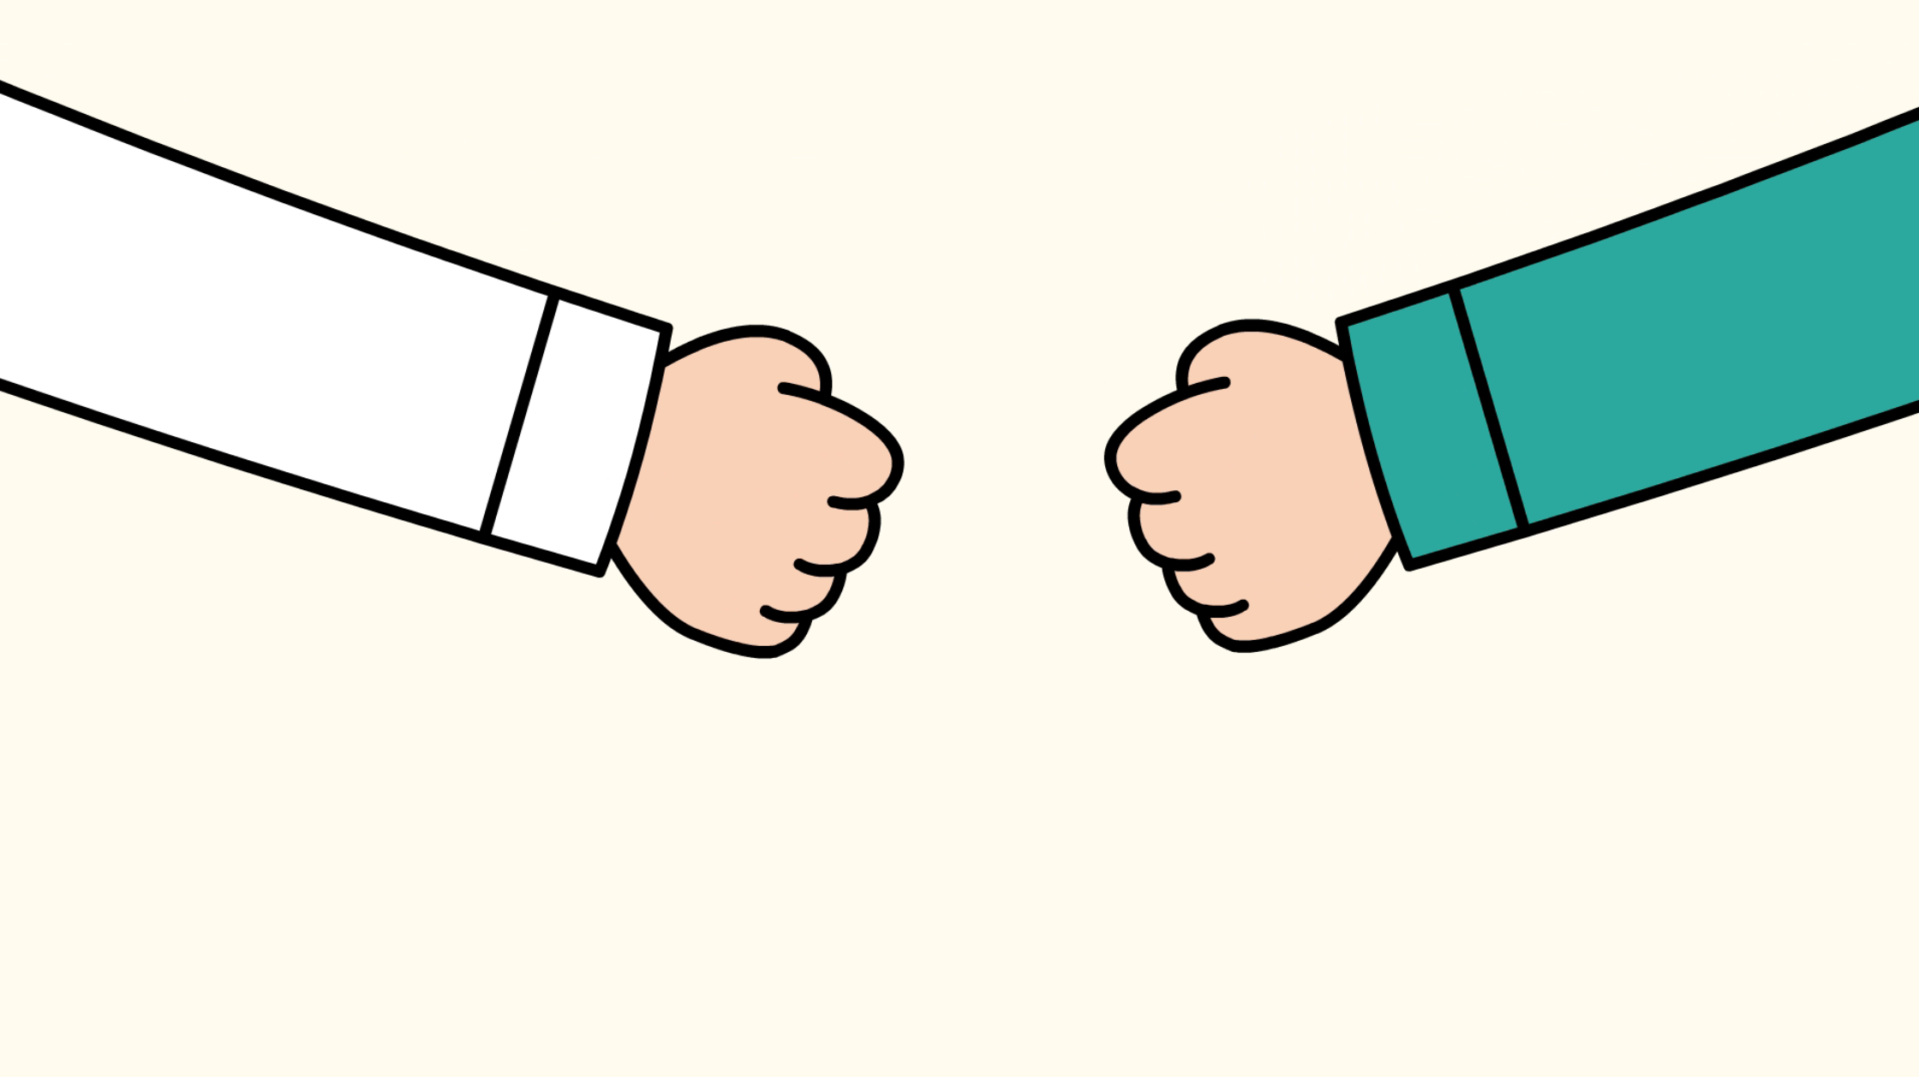
수학_6-1-6_놀이를 더하다_찾아라 쪽지, 구해라 부피!
교사/학생
교사/학생
3
가위바위보로 놀이 순서를 정합니다.

Slide 5

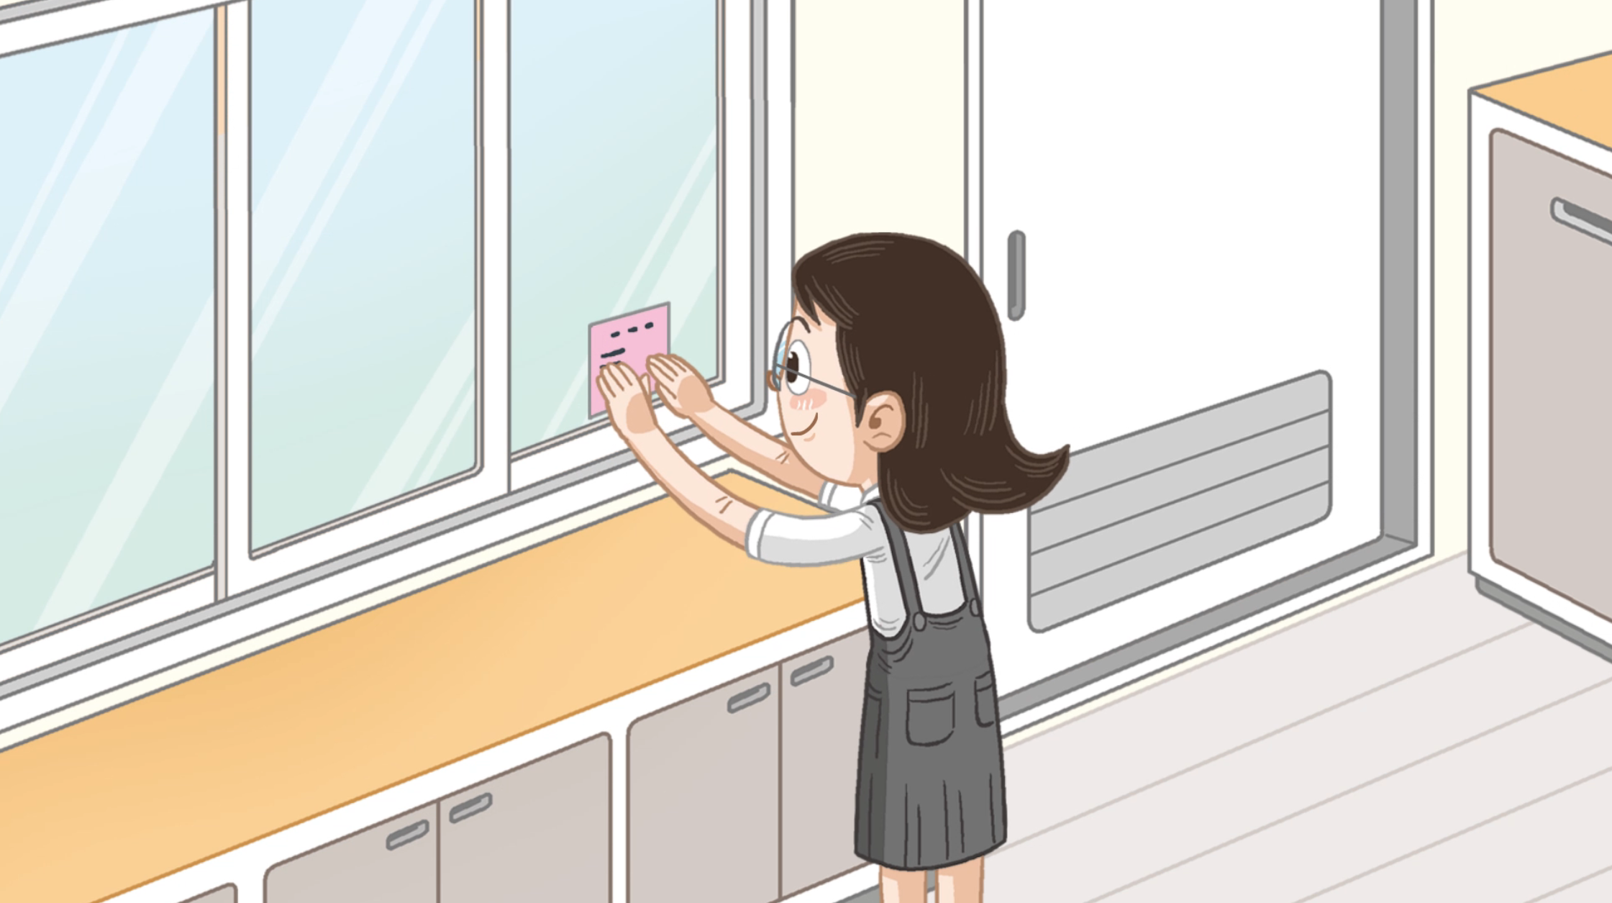
수학_6-1-6_놀이를 더하다_찾아라 쪽지, 구해라 부피!
교사
교사
No | UI Description
1 | 버튼을 누르면 모둠 구성 기능이 팝업으로 노출
2 | 슬라이드 버튼
3 | 페이지 네비게이션
4 | 활동 영상 버튼 클릭 시 팝업에서 영상 재생
4
1
순서대로 한 모둠은 책상 위에 엎드려 눈을 가리고, 다른 모둠은 각자 적은 붙임 쪽지 3장을 교실 곳곳에 붙입니다.
활동 영상
2
1
모둠 구성하기
3

Slide 6
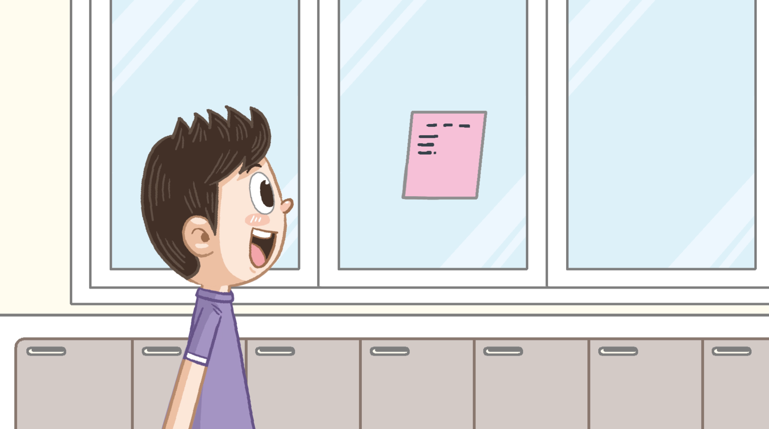
수학_6-1-6_놀이를 더하다_찾아라 쪽지, 구해라 부피!
교사
교사
No | UI Description
1 | 버튼을 누르면 모둠 구성 기능이 팝업으로 노출
2 | 슬라이드 버튼
3 | 페이지 네비게이션
4 | 활동 영상 버튼 클릭 시 팝업에서 영상 재생
2
붙임 쪽지를 모두 붙이면 책상 위에 엎드려 있던 모둠은 일어나 3분 동안 붙임 쪽지를 찾습니다. 붙임 쪽지는 한 사람당 최대 3장까지 찾을 수 있습니다.
4
활동 영상
2
1
모둠 구성하기
3

Slide 7
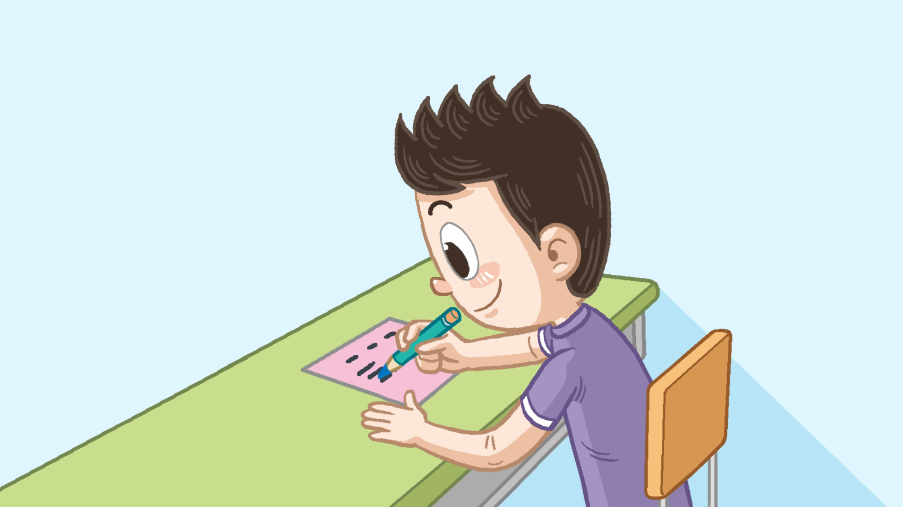
수학_6-1-6_놀이를 더하다_찾아라 쪽지, 구해라 부피!
교사
교사
No | UI Description
1 | 버튼을 누르면 모둠 구성 기능이 팝업으로 노출
2 | 슬라이드 버튼
3 | 페이지 네비게이션
4 | 활동 영상 버튼 클릭 시 팝업에서 영상 재생
자리에 돌아와 붙임 쪽지에 적힌 직육면체의 부피를 구하여 붙임 쪽지의 빈 곳에 적습니다.
4
3
활동 영상
2
1
모둠 구성하기
3

Slide 8
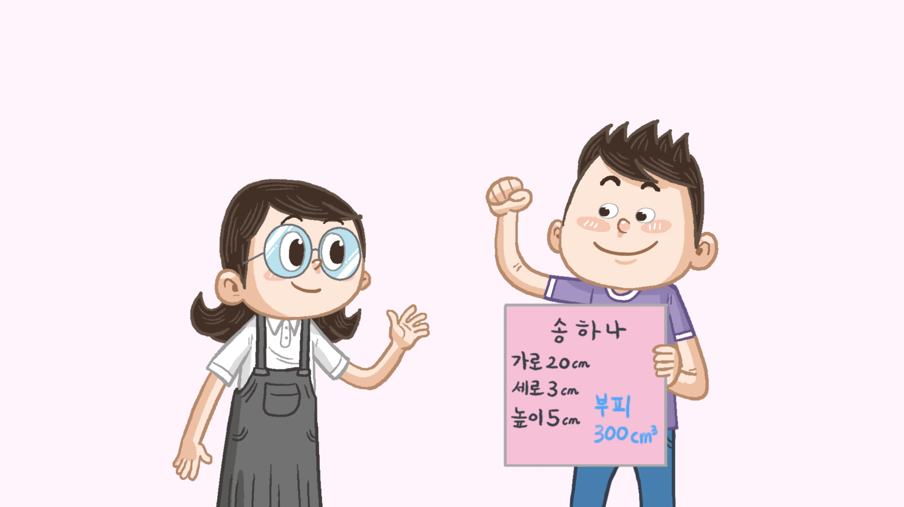
수학_6-1-6_놀이를 더하다_찾아라 쪽지, 구해라 부피!
교사
교사
No | UI Description
1 | 버튼을 누르면 모둠 구성 기능이 팝업으로 노출
2 | 슬라이드 버튼
3 | 페이지 네비게이션
4 | 활동 영상 버튼 클릭 시 팝업에서 영상 재생
붙임 쪽지에 적힌 이름을 보고 그 사람을 찾아가 답을 확인합니다. 부피를 정확하게 구한 붙임 쪽지의 수만큼 점수를 얻습니다.
4
4
활동 영상
2
1
모둠 구성하기
3

Slide 9
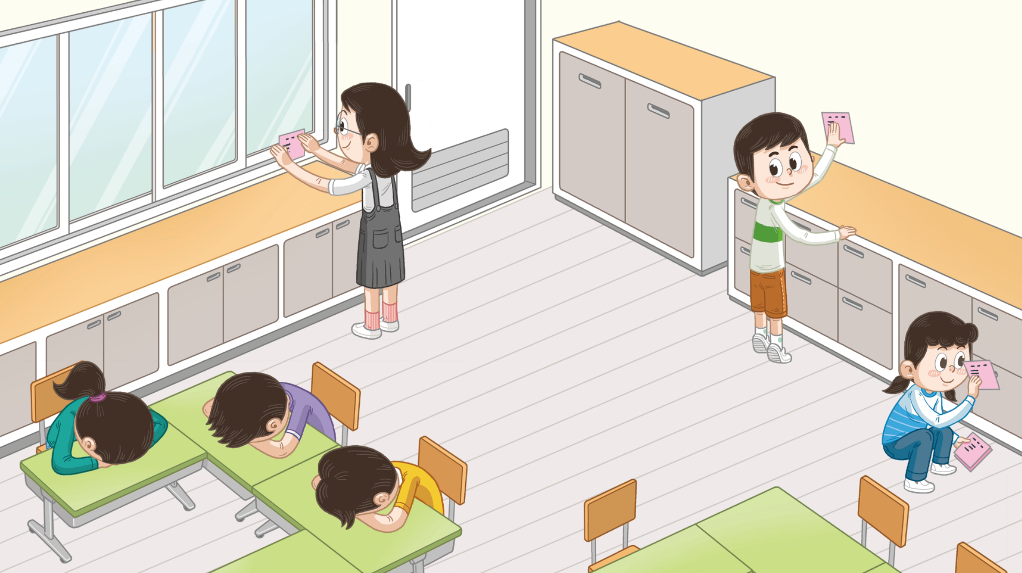
수학_6-1-6_놀이를 더하다_찾아라 쪽지, 구해라 부피!
교사
교사
No | UI Description
1 | 버튼을 누르면 모둠 구성 기능이 팝업으로 노출
2 | 슬라이드 버튼
3 | 페이지 네비게이션
4 | 활동 영상 버튼 클릭 시 팝업에서 영상 재생
두 모둠이 역할을 바꾸어 1~4를 반복합니다. 점수를 더 많이 얻은 모둠이 이깁니다.
4
5
활동 영상
2
1
모둠 구성하기
3

Slide 10
수학_6-1-6_놀이를 더하다_찾아라 쪽지, 구해라 부피!
학생
교사
No | UI Description
1 | 내 모둠 확인하기 버튼 초기는 비활성화 상태 교사가 완성된 모둠 정보를 전송하면 버튼이 활성화됨 버튼 클릭 시 내 모둠 정보를 확인할 수 있는 팝업 노출(플랫폼)
2 | 슬라이드 버튼
3 | 페이지 네비게이션
4 | 활동 영상 버튼 클릭 시 팝업에서 영상 재생
4
1
순서대로 한 모둠은 책상 위에 엎드려 눈을 가리고, 다른 모둠은 각자 적은 붙임 쪽지 3장을 교실 곳곳에 붙입니다.
활동 영상
2
1
내 모둠 확인하기
3

Slide 11
수학_6-1-6_놀이를 더하다_찾아라 쪽지, 구해라 부피!
학생
교사
No | UI Description
1 | 내 모둠 확인하기 버튼 초기는 비활성화 상태 교사가 완성된 모둠 정보를 전송하면 버튼이 활성화됨 버튼 클릭 시 내 모둠 정보를 확인할 수 있는 팝업 노출(플랫폼)
2 | 슬라이드 버튼
3 | 페이지 네비게이션
4 | 활동 영상 버튼 클릭 시 팝업에서 영상 재생
4
2
붙임 쪽지를 모두 붙이면 책상 위에 엎드려 있던 모둠은 일어나 3분 동안 붙임 쪽지를 찾습니다. 붙임 쪽지는 한 사람당 최대 3장까지 찾을 수 있습니다.
활동 영상
2
1
내 모둠 확인하기
3

Slide 12
수학_6-1-6_놀이를 더하다_찾아라 쪽지, 구해라 부피!
학생
교사
No | UI Description
1 | 내 모둠 확인하기 버튼 초기는 비활성화 상태 교사가 완성된 모둠 정보를 전송하면 버튼이 활성화됨 버튼 클릭 시 내 모둠 정보를 확인할 수 있는 팝업 노출(플랫폼)
2 | 슬라이드 버튼
3 | 페이지 네비게이션
4 | 활동 영상 버튼 클릭 시 팝업에서 영상 재생
자리에 돌아와 붙임 쪽지에 적힌 직육면체의 부피를 구하여 붙임 쪽지의 빈 곳에 적습니다.
4
3
활동 영상
2
1
내 모둠 확인하기
3

Slide 13
수학_6-1-6_놀이를 더하다_찾아라 쪽지, 구해라 부피!
학생
교사
No | UI Description
1 | 내 모둠 확인하기 버튼 초기는 비활성화 상태 교사가 완성된 모둠 정보를 전송하면 버튼이 활성화됨 버튼 클릭 시 내 모둠 정보를 확인할 수 있는 팝업 노출(플랫폼)
2 | 슬라이드 버튼
3 | 페이지 네비게이션
4 | 활동 영상 버튼 클릭 시 팝업에서 영상 재생
붙임 쪽지에 적힌 이름을 보고 그 사람을 찾아가 답을 확인합니다. 부피를 정확하게 구한 붙임 쪽지의 수만큼 점수를 얻습니다.
4
4
활동 영상
2
1
내 모둠 확인하기
3

Slide 14
수학_6-1-6_놀이를 더하다_찾아라 쪽지, 구해라 부피!
학생
교사
No | UI Description
1 | 내 모둠 확인하기 버튼 초기는 비활성화 상태 교사가 완성된 모둠 정보를 전송하면 버튼이 활성화됨 버튼 클릭 시 내 모둠 정보를 확인할 수 있는 팝업 노출(플랫폼)
2 | 슬라이드 버튼
3 | 페이지 네비게이션
4 | 활동 영상 버튼 클릭 시 팝업에서 영상 재생
두 모둠이 역할을 바꾸어 1~4를 반복합니다. 점수를 더 많이 얻은 모둠이 이깁니다.
4
5
활동 영상
2
1
내 모둠 확인하기
3

Slide 15


수학_6-1-6_놀이를 더하다_찾아라 쪽지, 구해라 부피!
No | UI Description
1 | 1)첫번째 활동 - 점선 영역만 활성화 - 세번째 붙임 쪽지 마지막 입력창까지 다 쓰면 2번 탭으로 이동 - 2번 탭 에서도 점선 영역만 활성화 - 입력창 모두 작성하면 데이터가 1-1처럼 변경
2 | *2번학생까지 세번째 붙임 쪽지 입력창에 모두 입력하면 아래 화면 노출 1)두번째 활동 영역 -1번의 화면의 점선 영역은 2번이 작성한 데이터가 노출 됨 -2번의 화면의 점선 영역은 1번이 작성한 데이터가 노출(교차) -1번학생이 부피를 작성하고 정답이면 2-1에 맞은 개수 노출 -정답은 입력창 하단에 노출 (진도학습 정오답 노출 방식을 따름) **2번학생까지 부피 계산이 끝나면 더 많이 맞춘 사람이 이김 / 승자 가이드 노출
3 | 대표 기기 변경하기 모둠 구성 시 결정된 대표 기기에 문제가 생겼을 때, 대표 기기를 변경할 수 있음 클릭 시 플랫폼의 대표 기기 변경 팝업 노출
1
1번
2-1
2개
2번
0개
첫 번째 붙임 쪽지
가로 cm
세로 cm
높이 cm
두 번째 붙임 쪽지
가로 cm
세로 cm
높이 cm
세 번째 붙임 쪽지
가로 cm
세로 cm
높이 cm
1-1
3
5
7
부피
2
부피
부피
342
3
대표 기기 변경하기

Slide 16
수학_6-1-6_놀이를 더하다_찾아라 쪽지, 구해라 부피!
No | UI Description
1 | 1)첫번째 활동 - 점선 영역만 활성화 - 세번째 붙임 쪽지 마지막 입력창까지 다 쓰면 2번 탭으로 이동 - 2번 탭 에서도 점선 영역만 활성화 - 입력창 모두 작성하면 데이터가 1-1처럼 변경
2 | *2번학생까지 세번째 붙임 쪽지 입력창에 모두 입력하면 아래 화면 노출 1)두번째 활동 영역 -1번의 화면의 점선 영역은 2번이 작성한 데이터가 노출 됨 -2번의 화면의 점선 영역은 1번이 작성한 데이터가 노출(교차) -1번학생이 부피를 작성하고 정답이면 2-1에 맞은 개수 노출 -정답은 입력창 하단에 노출 (진도학습 정오답 노출 방식을 따름) **2번학생까지 부피 계산이 끝나면 더 많이 맞춘 사람이 이김 / 승자 가이드 노출
3 | 제출하기 버튼 - 제출하기 버튼 클릭 시, 교사에게 캡쳐 화면 전송 - 제출하기 버튼 클릭 전 까지 저장하지 않으며 페이지 이탈 시, 리셋됨
1
1번
2-1
2개
2번
0개
첫 번째 붙임 쪽지
가로 cm
세로 cm
높이 cm
두 번째 붙임 쪽지
가로 cm
세로 cm
높이 cm
세 번째 붙임 쪽지
가로 cm
세로 cm
높이 cm
1-1
3
5
7
부피
2
부피
부피
342
3
제출

